Slide 1

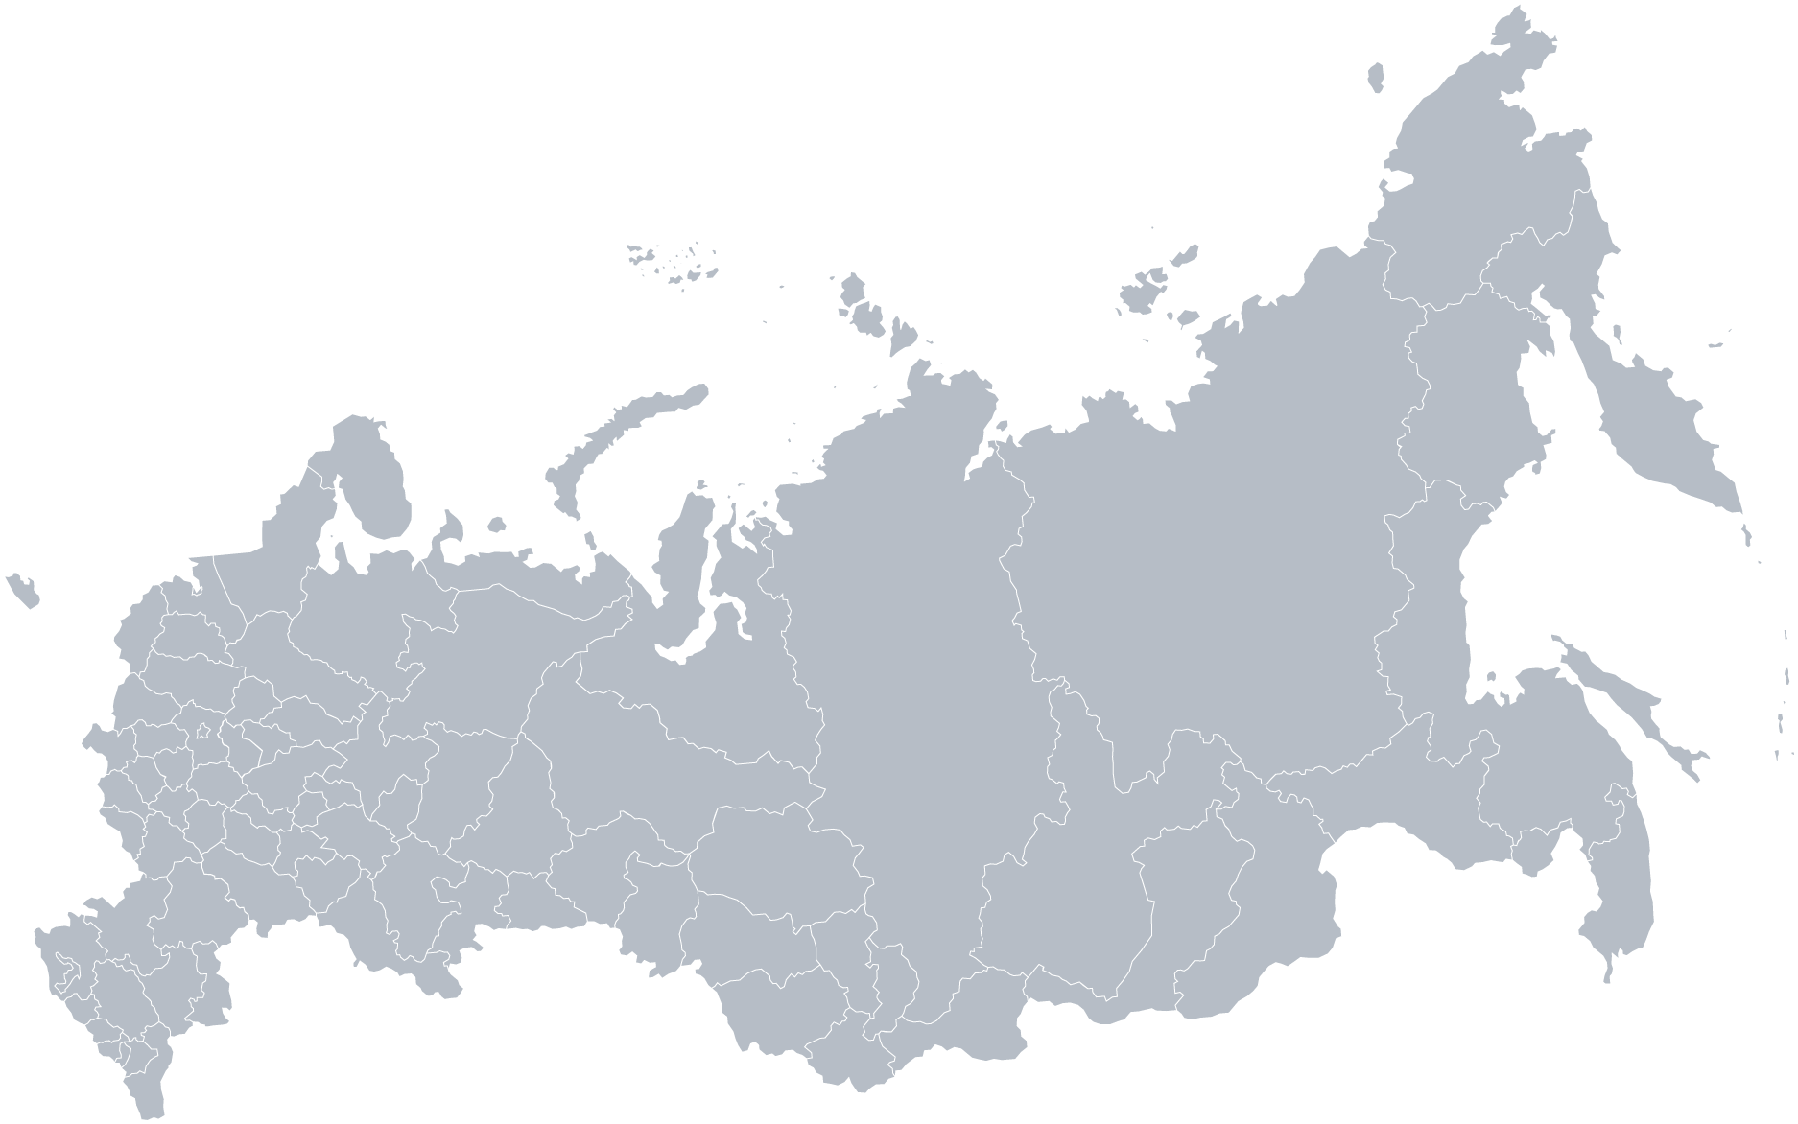
министерство образования и молодежной политики Владимирской области
ГАПОУ ВО «Владимирский политехнический колледж»
IV Всероссийский педагогический конкурс
«ВОСПИТАНИЕ ПАТРИОТА И ГРАЖДАНИНА РОССИИ 21 ВЕКА»
«Моя семья - моя история, моя Россия !»
Авторы:
Степанова Вера Николаевна
Пантюшина Елена Александровна
2024 г.

Slide 2
«Человеку важно знать свои корни – отдельному человеку, семье, народу – тогда и воздух, которым мы дышим, будет целебен и вкусен, дороже будет взрастившая нас земля и легче будет почувствовать назначение и смысл человеческой жизни».
Василий Песков

Slide 3
Актуальность проекта:
В 2021-2023 году в колледже был реализован проект составление Книги Памяти (об участии родственников обучающихся в ВОВ). В ходе реализации этого проекта только 65% могут назвать своих родственников – участников ВОВ. Очень заинтересовало, знакомы ли студенты колледжа с историей своей семьи, участие в разных исторических событиях. В опросе участвовали студенты I и II курсов, это 30% от общего количества студентов, что составило 240 человек. Проанализировав анкеты, пришли к такому результату:
Интеллигентный и воспитанный человек должен знать 12 поколений своих предков.

Slide 4
Цель:
Формирование исторической памяти и преемственности поколений на основе изучения истории своих родственников.
Задачи:
Раскрыть роль семейной династии Маловых – Митрофановых в истории Российского Государства.
Показать трудовой героизм простого человека.
Вызвать интерес у молодежи к изучению истории своей семьи для передачи знаний, опыта семьи из поколения в поколение.

Slide 5
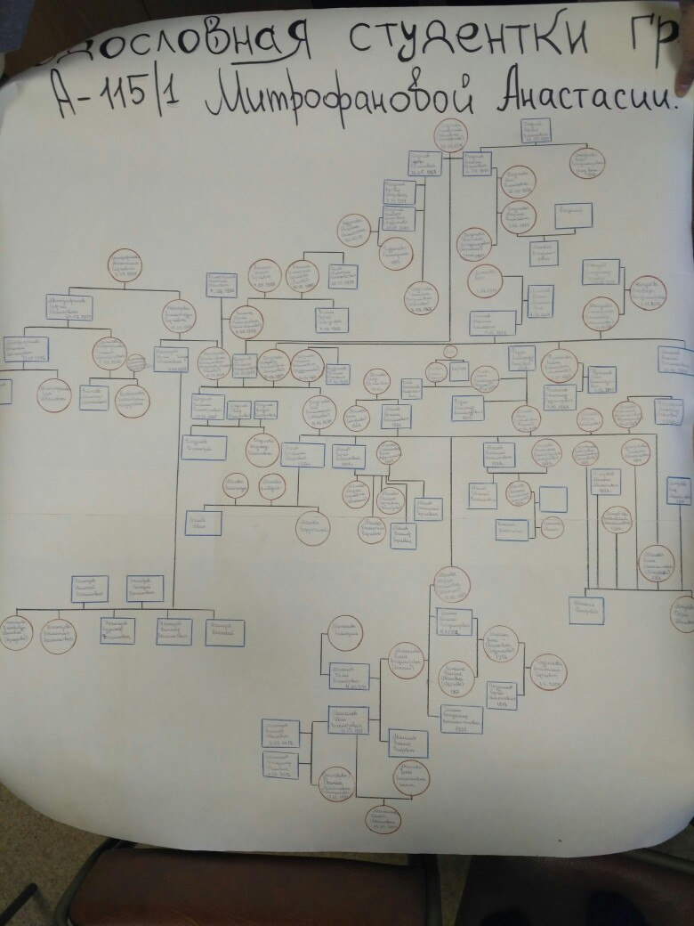
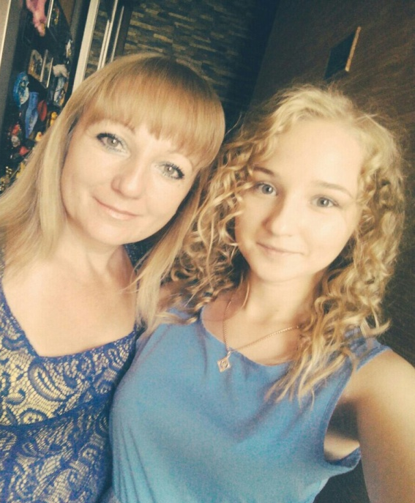
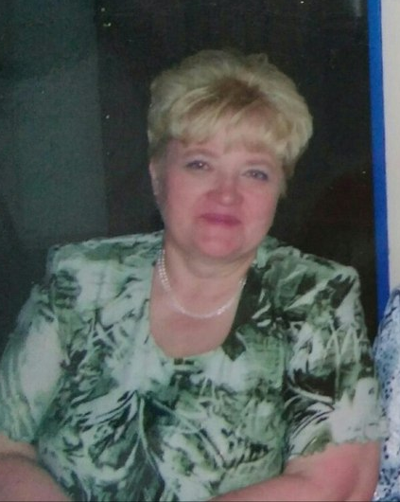
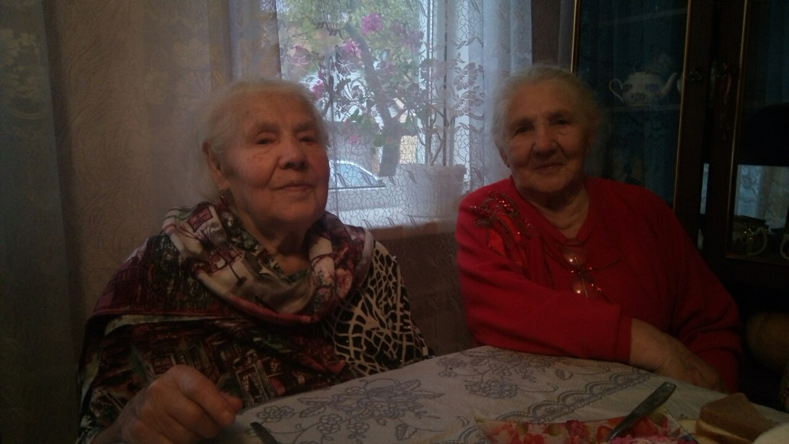
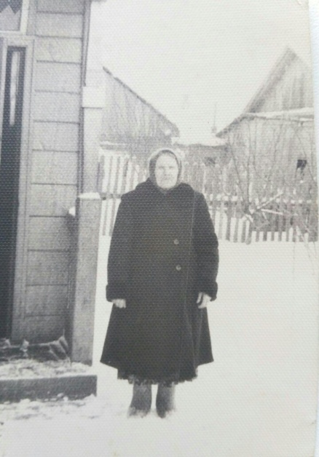
Генеалогическое древо семьи МАЛОВЫХ-МИТРОФАНОВЫХ
Моя прапрабабушка
Я с мамой
Моя бабушка
Моя прабабушка

Slide 6
Историческая СПРАВКА
Коллективизация (1928-1937 года) - процесс объединения единоличных крестьянских хозяйств в коллективные хозяйства (колхозы) в СССР. Цель коллективизации - преобразование мелкотоварных индивидуальных хозяйств в крупные высокопроизводительные общественные кооперативные производства.
Прапрабабушка Малова Анна Михайловна (тогда ей было 35 лет) занималась единоличным хозяйством, держала домашних животных: коров, кур, свиней, уток.
Прапрабабушка вспоминает: «После того как И.В. Сталин для решения многих послереволюционных проблем решил перейти на крайние меры - начал создавать колхозы и изымать домашний скот у единоличников, мы с бабами поднимали бунты когда забирали последних коров, ведь отдавать самое дорогое никак не хотелось!»

Slide 7
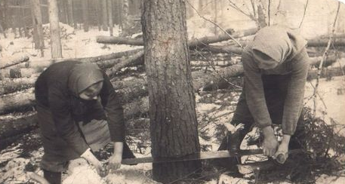
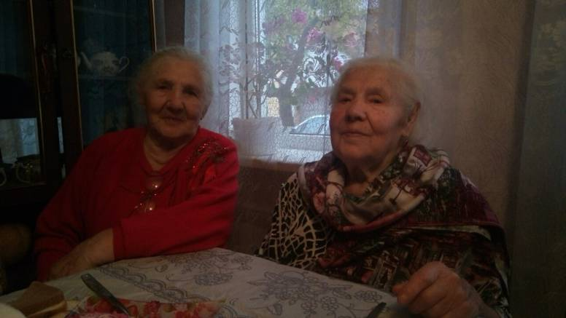
Историческая СПРАВКА
Трудовой фронт (Трудармия) (1941 - 1945) – всеобщая трудовая повинность, формирование «Армии труда» для решения промышленных и хозяйственных задач.
Прабабушка Малова Нина Васильевна (в то время ей было 16 лет), её сестры, друзья, соседи во время войны работали на лесоповале. Рабочий день длился по 12-16 часов, без выходных. По ее рассказам: «Каждое утро мы вставали, оставляли свои маленьких сестер и детей соседям и шли на лесоповал с нашим девизом «Все для фронта – все для победы!», работали, а к концу рабочего дня падали с ног.
Но с улыбкой на лице и с песнями возвращались домой. По ночам плакали, что не будет завтра сил встать вновь, но мы вставали, потому что знали, что всё это для Великой победы! Работала на лесоповале в течение двух лет (1942-1943).

Slide 8
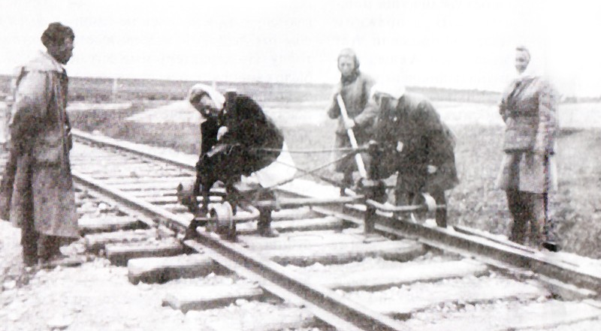
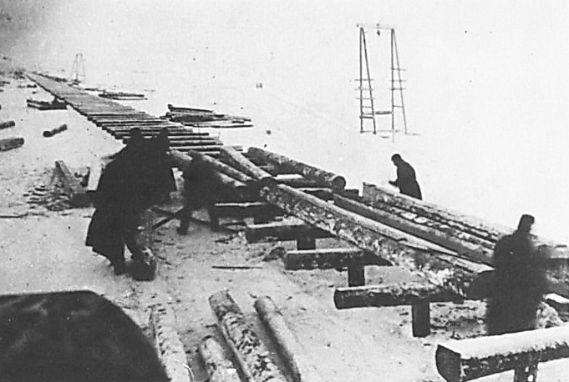
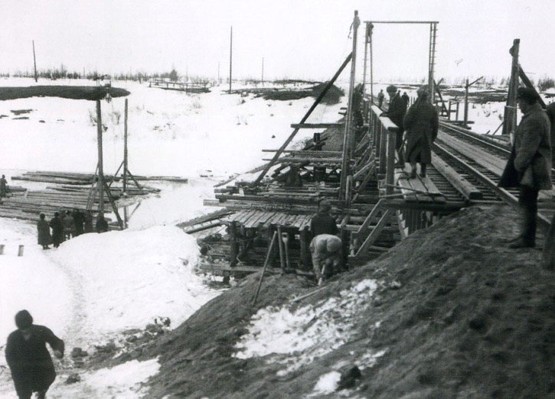
Историческая СПРАВКА
3 января 1944 года Государственный комитет Обороны принял постановление «О восстановлении железных дорог»
Как рассказывала прабабушка Нина Васильевна (на тот момент ей было 18 лет), после войны на протяжении 3 лет они восстанавливали железную дорогу «Москва - Нижний Новгород», которая проходила через Собинский район. Было тяжелое время, морозы до 30 ̊, глубокий снег, мерзлый грунт, сильные ветра, пурга, все это изматывало людей. Они были сильно истощены, у многих не было теплой одежды и обуви. Но, понимая, как нужна железная дорога стране, строители мужественно преодолевали невзгоды.

Slide 9
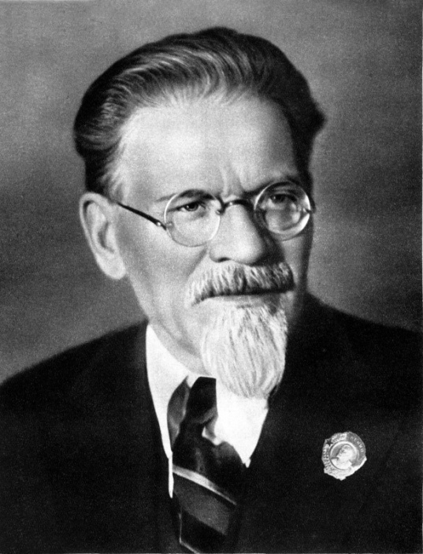
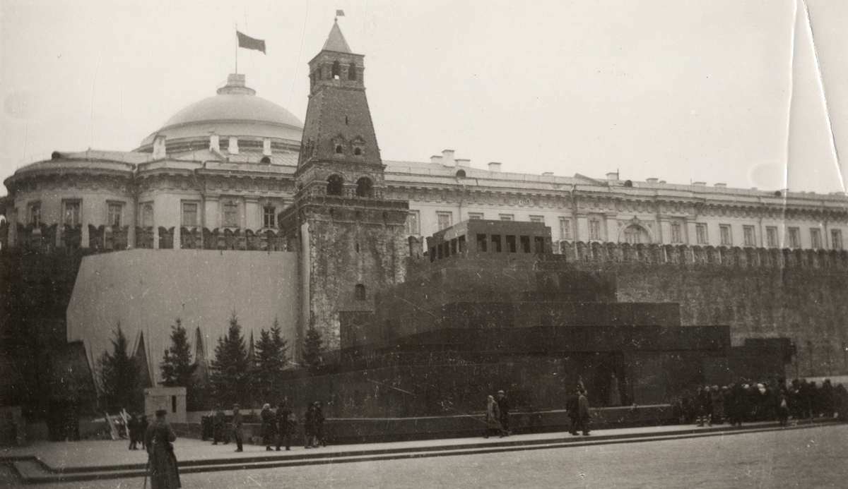
Историческая СПРАВКА
Михаил Иванович Калинин
(7 ноября 1875 - 3 июня 1946) - российский революционер, советский государственный и партийный деятель, с 1938 года председатель президиума Верховного совета (Всесоюзный староста).
Прапрадед Малов Василий Иванович работал в Кремле краснодеревщиком, занимался оформлением зала для Президиума Верховного совета.
Приходилось встречаться с Михаилом Ивановичем Калининым.

Slide 10
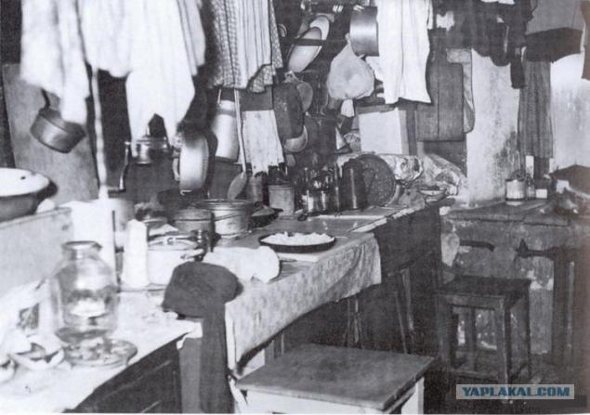
Василий Иванович неоднократно видел, как Калинин М.И. занимался рассмотрением жалоб попавших в число репрессированных, решением вопросов о трудоустройстве, обеспечением жильём.
Все знали в Кремле, что он не помиловал даже жену, хотя помогал другим. Поэтому мой прапрадед решил обратиться за помощью к нему по поводу жилья.
Так и посчастливилось семье прапрадеда Малова Василия Ивановича, они переехали в коммуналку в одном из районов города Москвы.

Slide 11
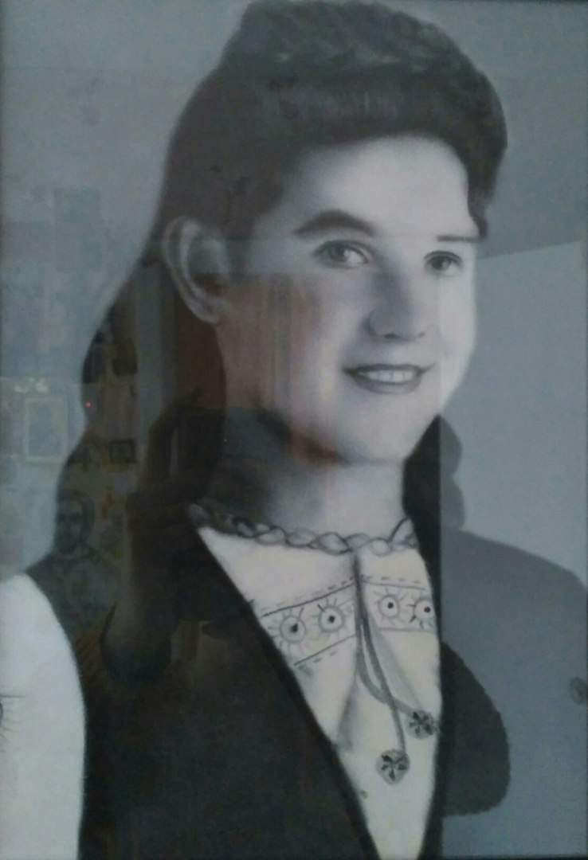
Историческая СПРАВКА
(упор на легкую промышленность)
В сентябре 1953 года Н.С. Хрущев выступил с планами восстановления и улучшения социально - экономической и политической сфер страны. Тогда было предложено сделать упор не на тяжелую, а на легкую промышленность и учитывать потребности общества (в течение 3 лет страна должна была обеспечить всех граждан товарами первой необходимости), то есть, было предложено сократить военные расходы и увеличить финансирование легкой промышленности и сельского хозяйства.
Малова Нина Васильевна - прабабушка
В этот период активно строились новые предприятия, их оснащали достижениями техники, совершенствуя технологию производства. Возросло производство товаров широкого употребления, особенно одежды, более высокого качества. Именно в это время прабабушка устроилась работать портной на вновь открывшуюся прядильно-ткацкую фабрику города Собинка «КомАвангард».

Slide 12
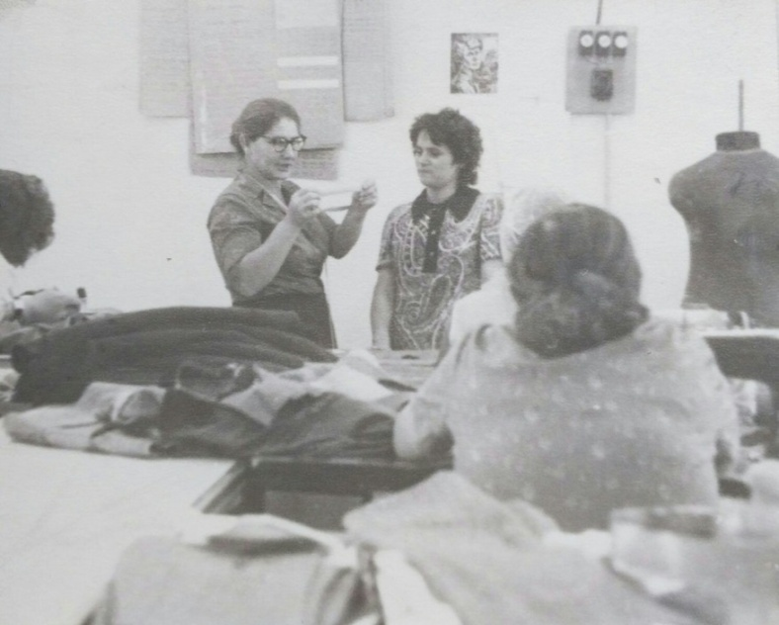
Рабочий день составлял 8 часов, зарплата была маленькая, но выдавали карточки на еду и другие хозяйственные нужды. Там она шила одежду для военных и тех, кто вернулся с войны. Так как не хватало мужских рук, она сама изучала и ремонтировала швейные машинки. «Никогда не думала, что буду работать на такой фабрике, здесь спокойно, да и заниматься таким делом - шить одежду, мне очень нравится», - говорила прабабушка. На фабрике она и работала всю оставшуюся жизнь.

Slide 13
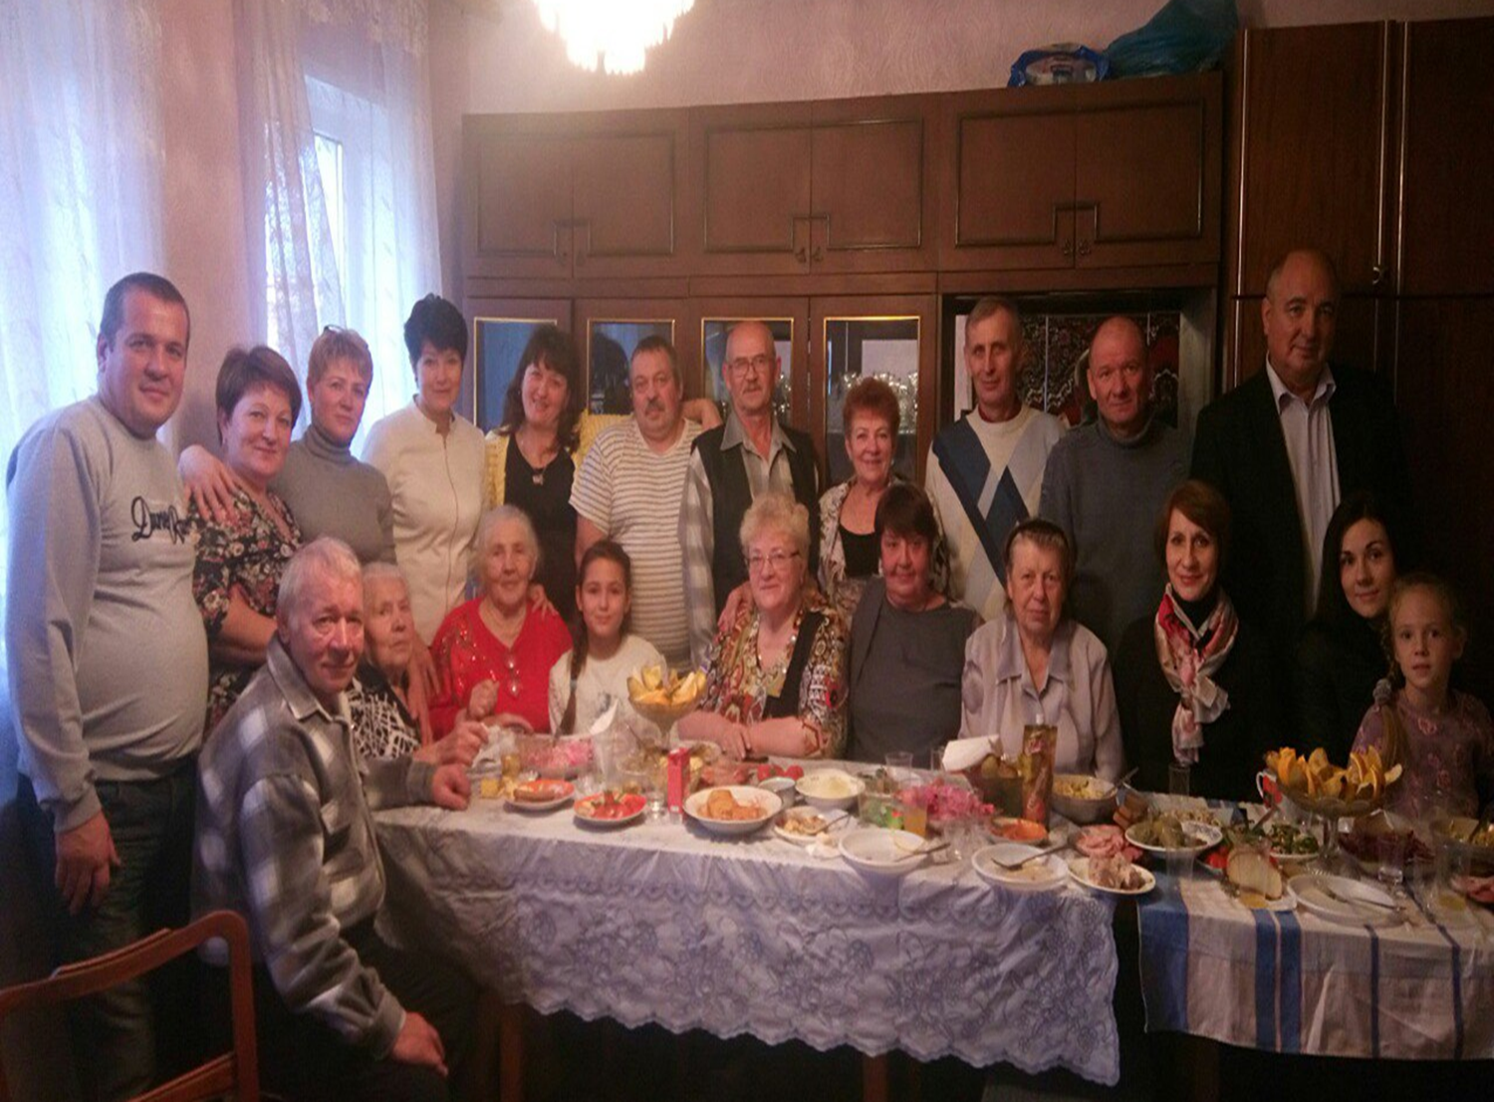
Заключение «Семь поколений моих предков - моя гордость!». Неизвестные факты биографии моих предков стали достоянием нашей большой семьи. Рассказы моих старших родственников до глубины души тронули меня, и поэтому еще больше я стала любить, ценить и уважать своих предков. Я обязательно буду стараться передавать этот собранный материал будущему поколению, прививать семейные ценности своим детям и внукам. Мы по сей день собираемся всей семьей и чествуем наших предков, не только в великие праздники, но и в будни.
Что может быть семьи дороже?
Теплом встречает отчий дом,
Здесь ждут тебя всегда с любовью,
И провожают в путь с добром!
Любите! И цените счастье!
Оно рождается в семье,
Что может быть еще дороже
На этой сказочной земле.
Тараданова Дарья

Slide 14
Спасибо за внимание

